Slide 1
일
본
의
기
업
일본정치와 경제 21x019x7 정x진

Slide 2
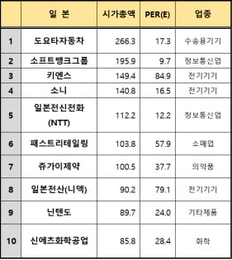
목
차
일본 시가총액 TOP 10 기업
단위 : 조 / 시가총액 21년 1월 22 일 기준 / PER(E)은 21년 컨센서스 평균치
1
도요타 자동차
2
소프트뱅크 그룹
3
키엔스
4
소니
5
일본전신전화(NTT)
6
패스트 리테일링
7
쥬가이 제약
8
일본전산(니덱)
9
닌텐도
10
신에츠 화학공업

Slide 3

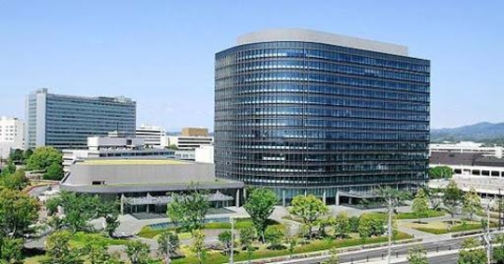
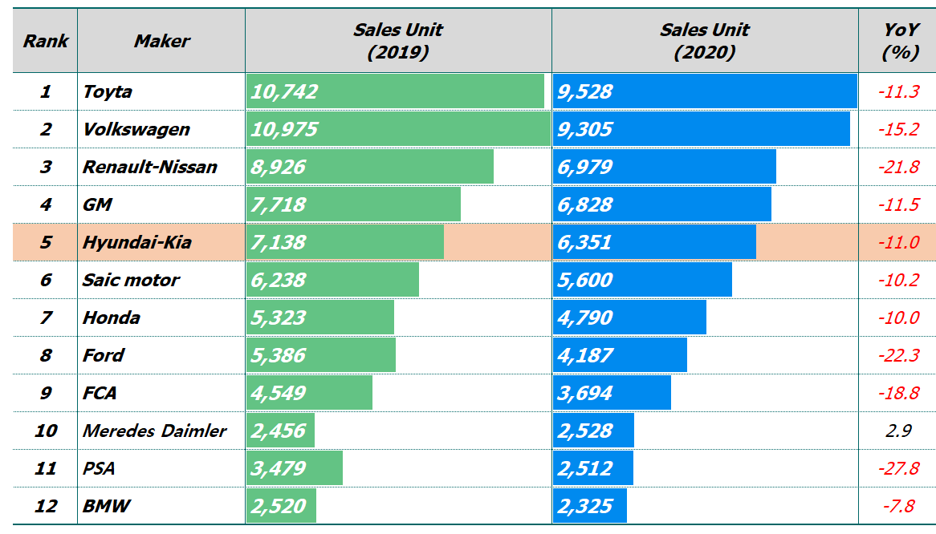
시가총액 TOP 1. 도요타 자동차
일본 아이치현 토요타시의 토요타 본사 건물
도요타 자동차
창립: 1937년 8월 28일
업종 : 운송, 장비
회장 : 우치야마다 타케시
사장 : 토요다 아키오
시가총액 : 279조 5,153억 원
(2021년 10월 11일 기준 1위)
2020년 953만대를 판매하여 전 세계 자동차 판매량 1위

Slide 4
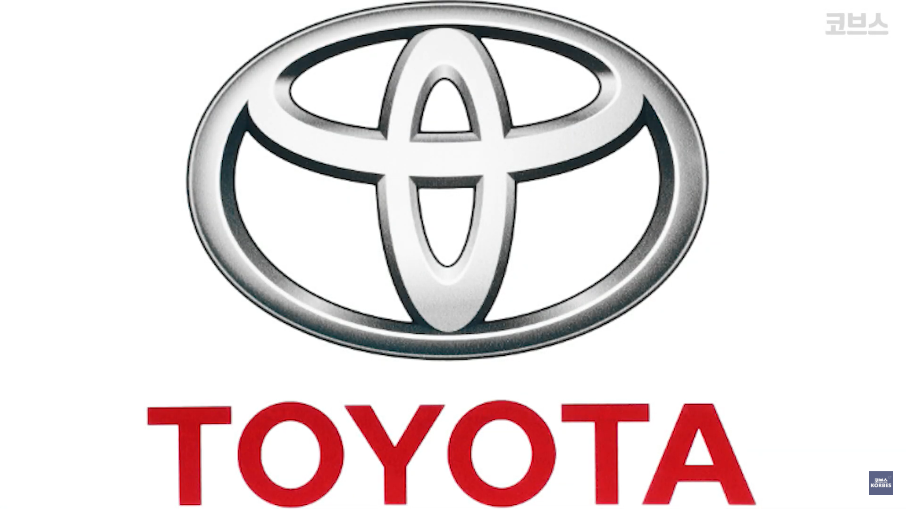
유튜브 영상 자료
영상자료 : https://youtu.be/AhZt7yJ8_ZQ

Slide 5

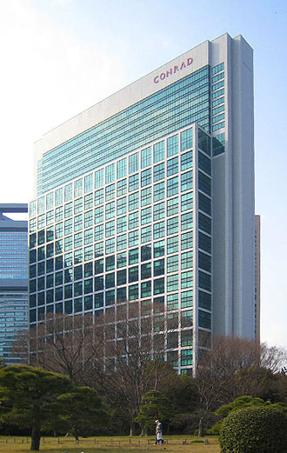
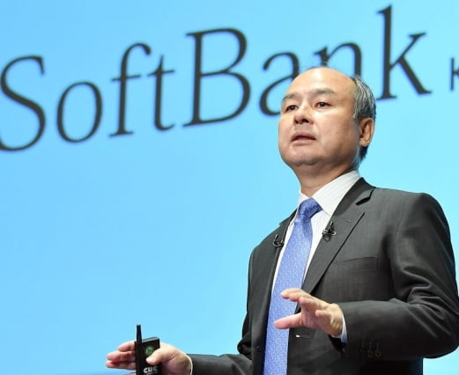
시가총액 TOP 2. 소프트뱅크 그룹
소프트 뱅크의 본사 건물인일본 도쿄도 미나토구 도쿄 시오도메 빌딩
(3층부터 26층 입주)
소프트 뱅크 그룹
창립: 1981년 9월 3일
업종 : 인터넷 통신업
회장 : 손 마사요시
사장 : 손 마사요시
시가총액 : 109조 5,279억원 (2021년 10월 11일 기준 5위)
소프트뱅크 그룹의 회장, 사장, 대표이사인 재일교포 3세
손 마사요시 (한국명 : 손정의)

Slide 6
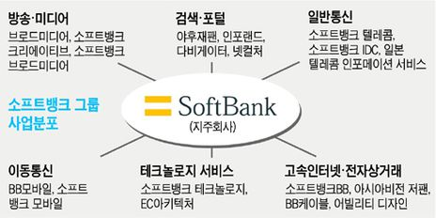
시가총액 TOP 2. 소프트 뱅크 그룹
소프트뱅크 그룹의 주요 사업

Slide 7

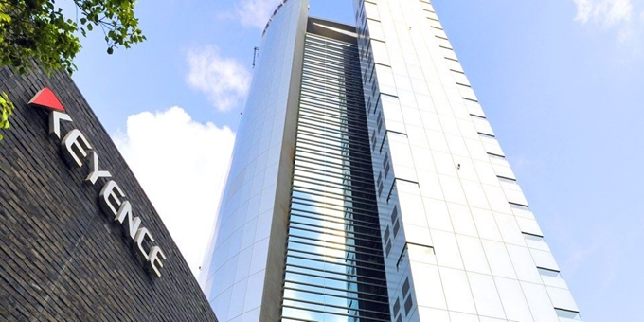
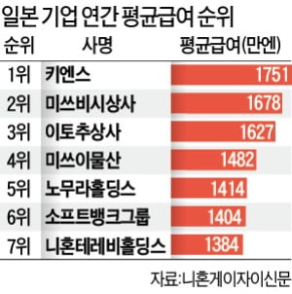
시가총액 TOP 3. 키엔스
오사카부 오사카시
히가시요도가와구에 있는 키엔스 본사 건물
키엔스
창립: 1974년 5월 27일
업종 : 전기 기기
회장 : 다키자키 다케미쓰
시가총액 : 161조 7,276억원 (2021년 10월 11일 기준 2위)
일본 기업 연봉 1위인 키엔스

Slide 8
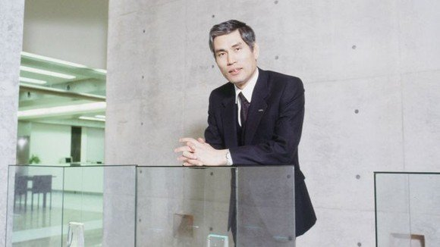
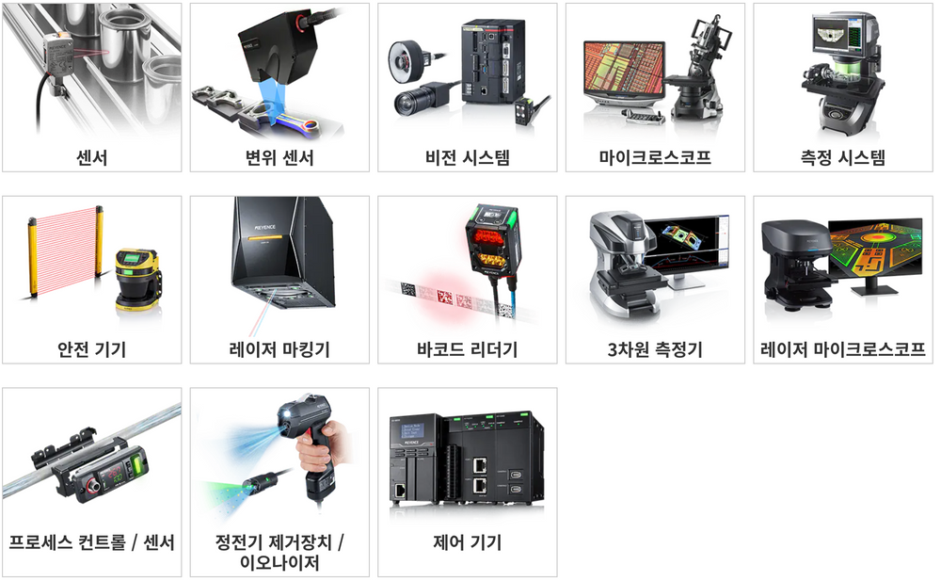
시가총액 TOP 3. 키엔스
다키자키 다케미쓰
키엔스의 창업자 다키자키 다케미쓰(76)
현재 일본 최고의 부자
자산 : 382억 달러 (약 44.8조원)
(2021년 9월 기준)
키엔스의 주요 사업

Slide 9
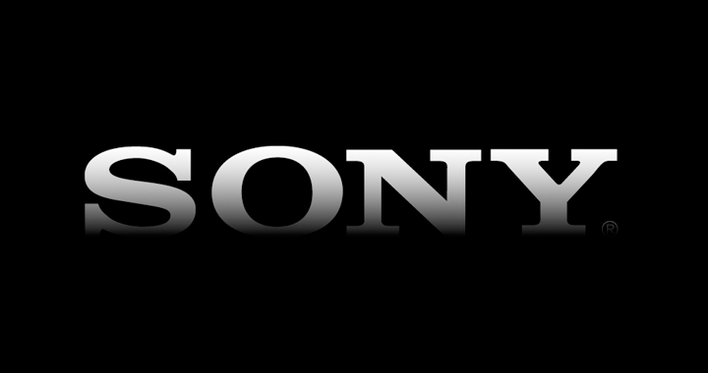
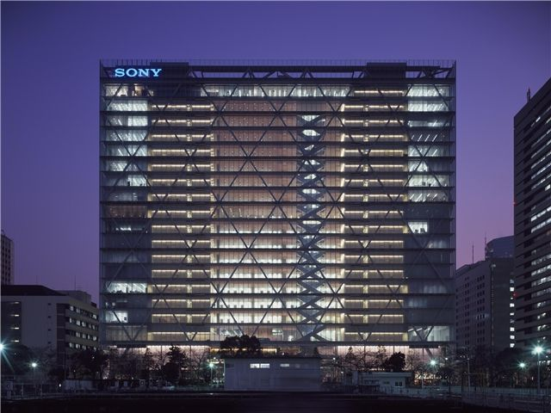
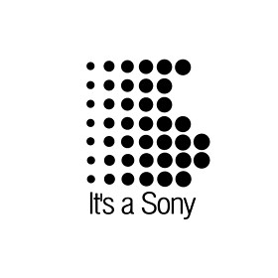
시가총액 TOP 4. 소니
도쿄도 미나토구에 있는
소니 본사 건물
소니
창립: 1946년 5월 7일
업종 : 가전제품, 반도체, 엔터
설립자 : 모리타 아키오
이부카 마사루
회장 : 요시다 켄이치로
시가총액 : 157조 94억 원 (2021년 10월 11일 기준 3위)
소니의 황금기 1982년대에
내 건 소니의 슬로건
(80~90년대 광고에 항상 사용됨)

Slide 10
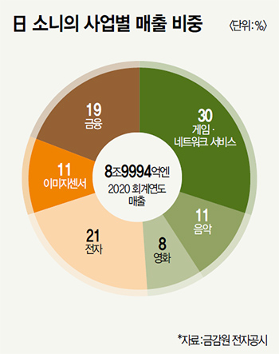
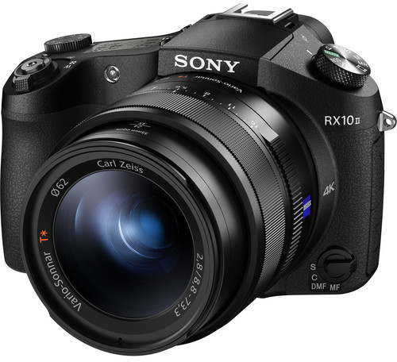
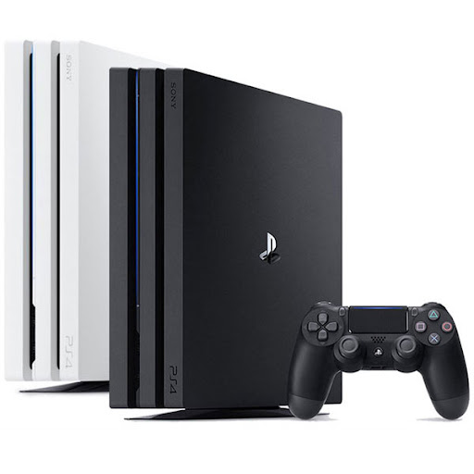
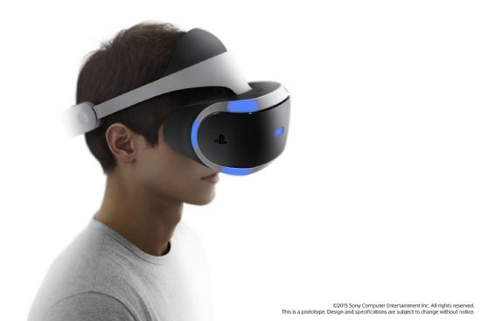
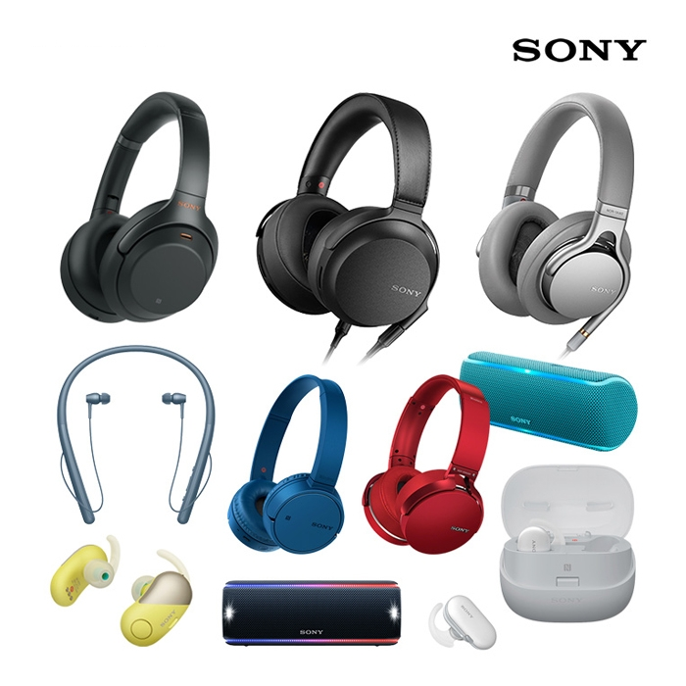
시가총액 TOP 4. 소니
소니의 대표 제품
카메라
게임기
소니의 주요 사업과
사업별 매출 비중
VR 기기
음향 기기

Slide 11
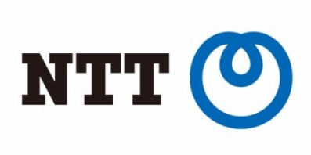
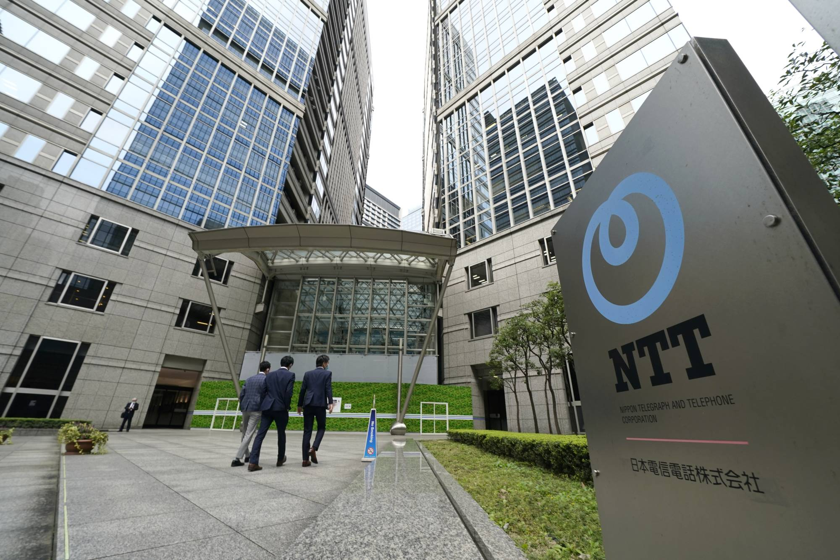
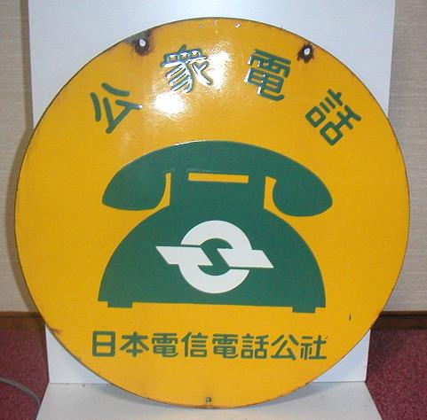
시가총액 TOP 5. 일본전신전화 (NTT)
일본 도쿄도 치요다구에
있는 NTT 본사 건물
일본전신전화 (NTT)
창립: 1952년 8월 1일
민영화 : 1985년 4월 1일
업종 : 통신사업, IT서비스업
회장 및 CEO : 사와다 준
시가총액 : 129조 5926억원 (2021년 10월 11일 기준 4위)
민영화 되기 전 공중전화 간판
가운데 공기업 시절 로고가
새겨져 있다.

Slide 12
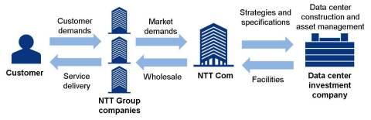
시가총액 TOP 5. 일본전신전화 (NTT)
데이터 센터 구축
및 자산 관리
계획, 명세서
고객의 요구
시장 수요
고객
도매 가격
시설
서비스 제공
데이터 센터 투자 회사
NTT 그룹 회사들
일본전신전화(NTT) 주요 사업 구조

Slide 13

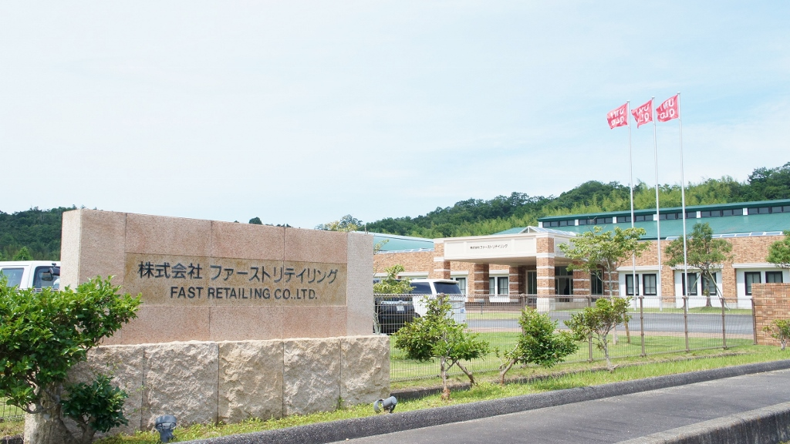
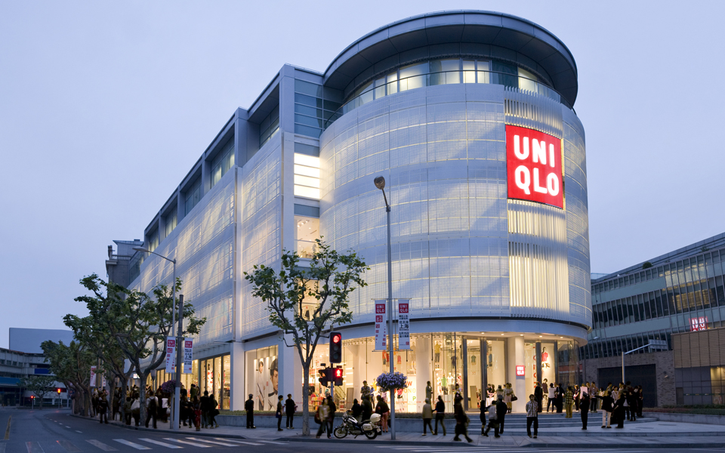
시가총액 TOP 6. 패스트 리테일링
일본 야마구치현 야마구치시에 있는 패스트 리테일링의 본사 건물
패스트 리테일링
창립: 1963년 5월 1일
업종 : 의류, 액세서리
설립자 : 야나이 타다시
회장 : 야나이 타다시
시가총액 : 81조 99억원
(2021년 10월 11일 기준 6위)
패스트 리테일링의
대표 브랜드
유니클로

Slide 14
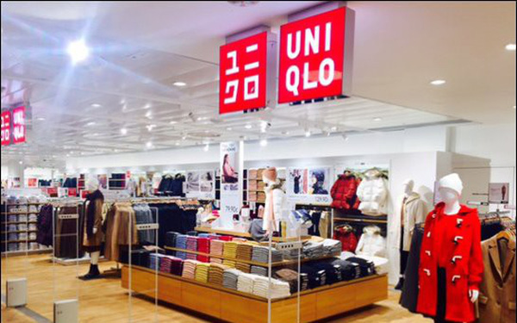
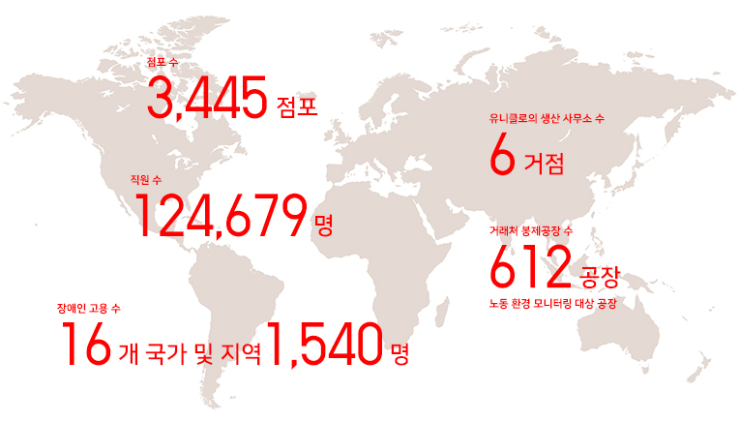
시가총액 TOP 6. 패스트 리테일링
유니클로의 기업 이념
‘Made it for all’
언제 어디서든 누구나
입을 수 있는 고품질 옷을
시장 최저 가격으로 제공
패스트 리테일링의 유니클로의 사업과 규모

Slide 15

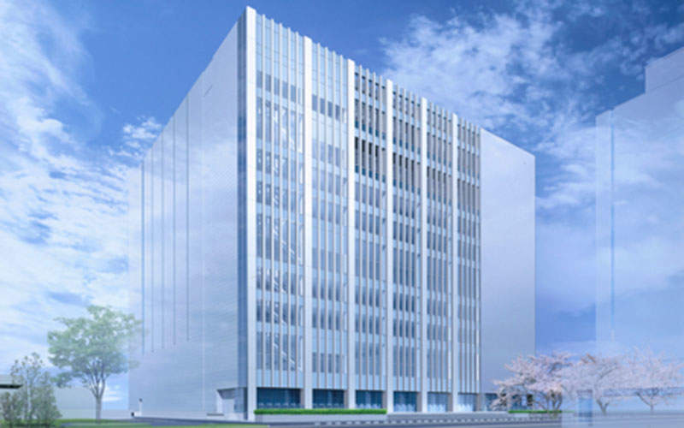
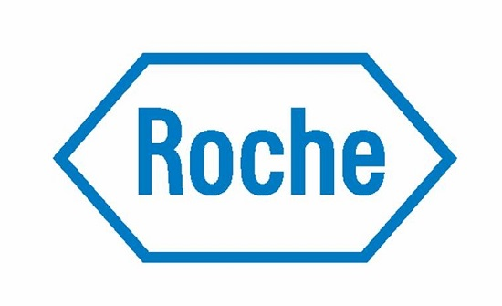
시가총액 TOP 7. 쥬가이 제약
도쿄도 주오구에 있는
주가이 제약 본사 건물
쥬가이 제약
창립: 1925년 3월 10일
업종 : 의약품
CEO : 오사무 오쿠다
시가총액 : 69조 5,794억원 (2021년 10월 11일 기준 10위)
쥬가이 제약을 산하에 두고 있는 스위스의 제약 회사
로슈의 로고

Slide 16
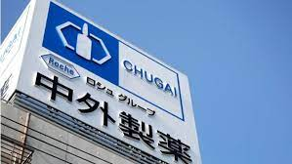
시가총액 TOP 7. 쥬가이 제약
쥬가이 제약의 7가지 장점
높은 제품 잠재력
2. 많은 파이프라인을 가진 일본 제약 회사 중 한 곳
3. 로슈사와 전략적인 제휴 체제
4. 최첨단 신약개발 기술과 생명공학 기술
5. 개인 맞춤 의약의 선구자로서의 지식과 경험
6. 안전 관리에 대한 의지
7. 의료 전달 지원
쥬가이 제약의 기업 이념
“すべての革新は 患者さんのために”
“모든 혁신은 환자를 위해서＂
쥬가이 제약의 기업 이념과 장점 장점

Slide 17

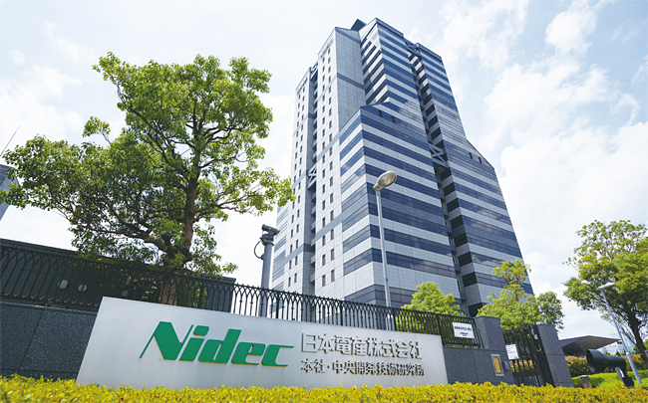
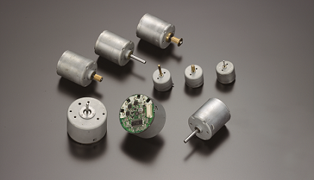
시가총액 TOP 8. 일본전산 (니덱)
일본 교토부 교토시에 있는
니덱 본사 건물
일본전산 (니덱)
창립: 1973년 7월 23일
업종 : 전기 기기
회장 : 나가모리 시게노부
사장 : 나가모리 시게노부
시가총액 : 73조 4,666억원
(2021년 10월 11일 기준 8위)
일본전산 (니덱)의 주요 제품인 정밀 소형 모터

Slide 18
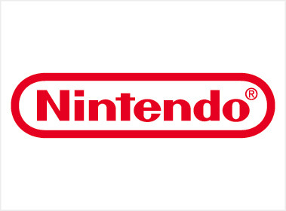
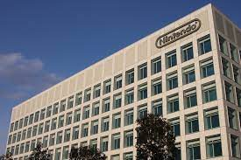
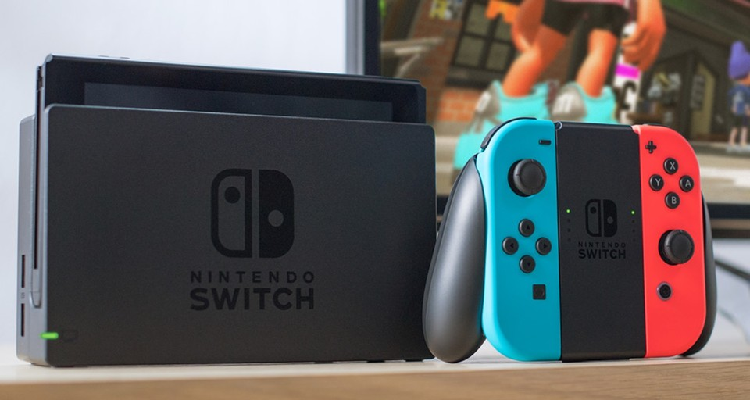
시가총액 TOP 9. 닌텐도
일본 교토부 교토시 미나미구에 있는 닌텐도 본사 건물
닌텐도
창립: 1889년 9월 23일
업종 : 비디오 게임
창업자 : 야마우치 후사지로
사장 : 후루카와 슌타로
시가총액 : 69조 5,959억원
(2021년 10월 11일 기준 9위)
닌텐도의 최신 인기 게임기
닌텐도 스위치

Slide 19
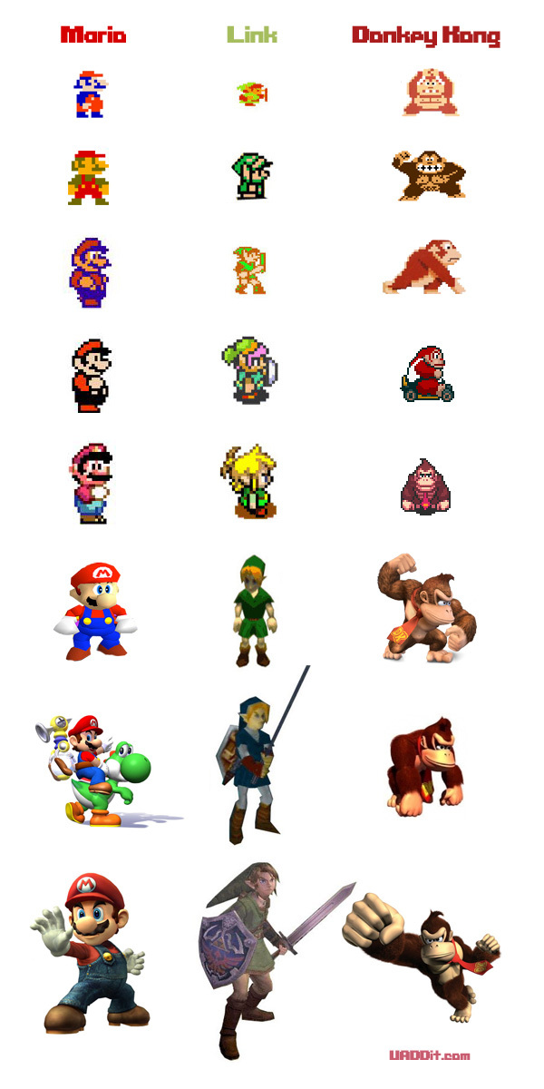
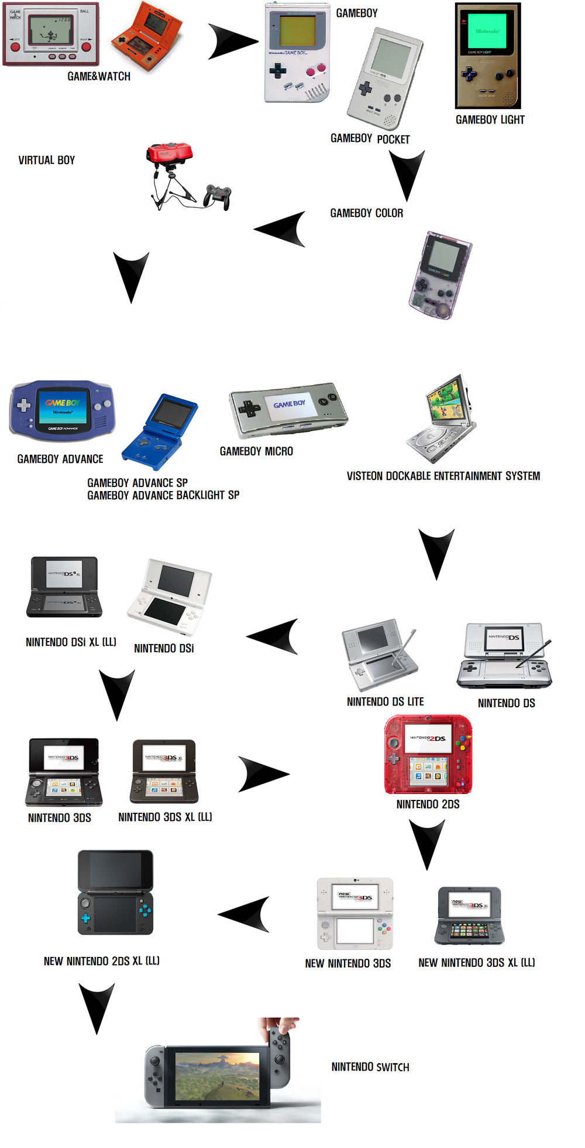
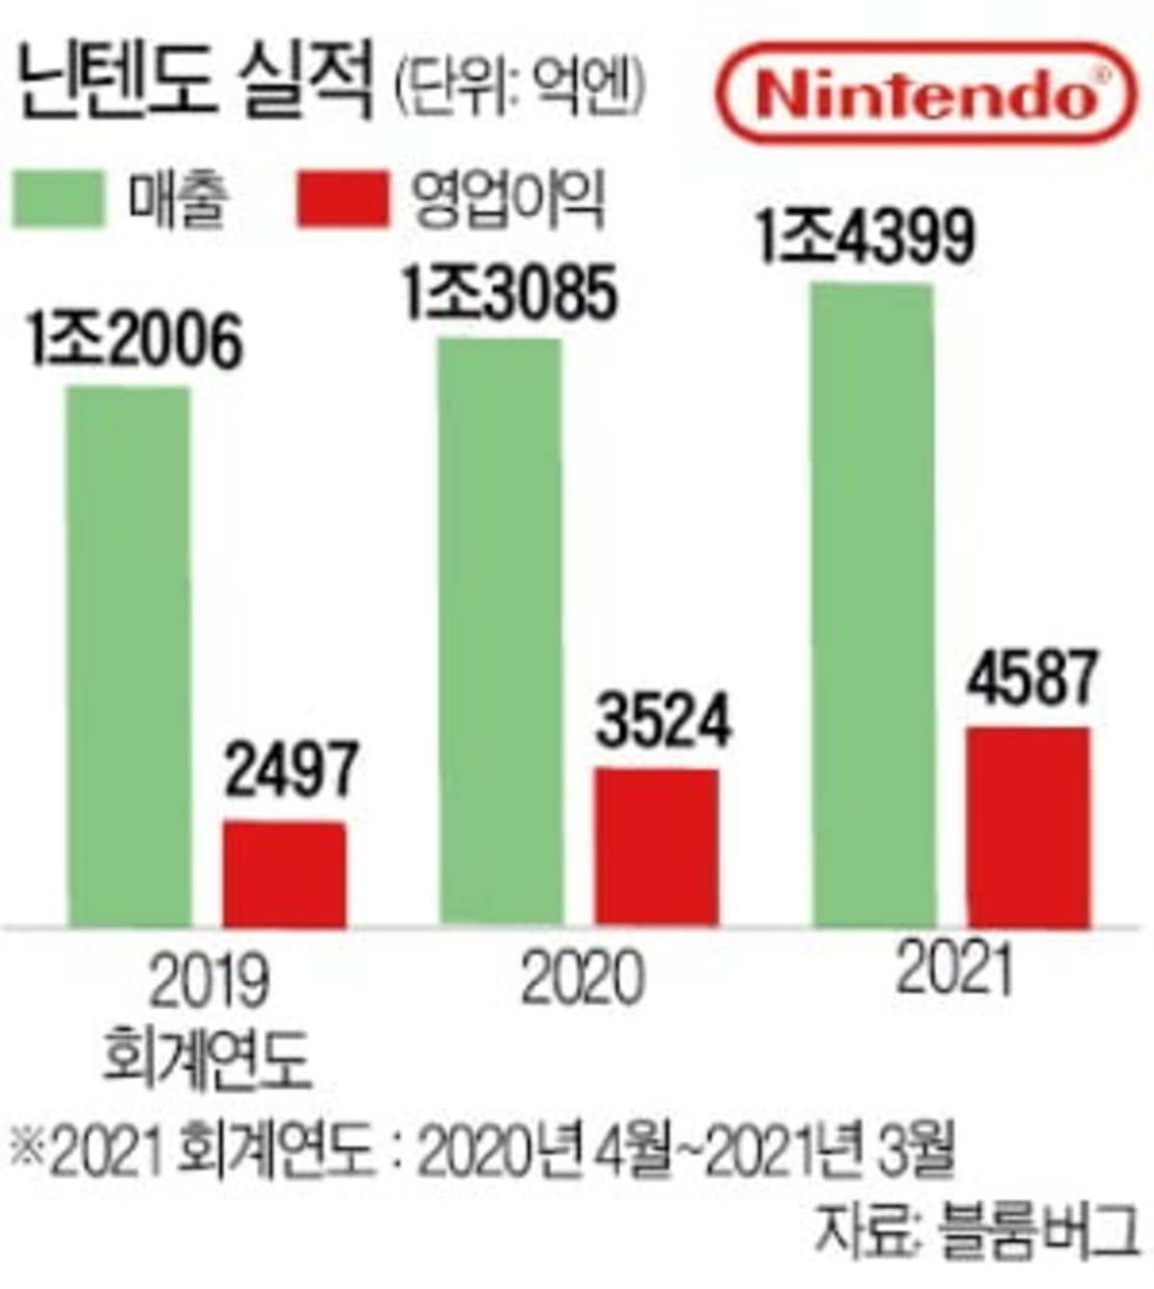
시가총액 TOP 9. 닌텐도
닌텐도 최근 실적
게임 하드웨어 개발
캐릭터 및 소프트웨어 개발

Slide 20

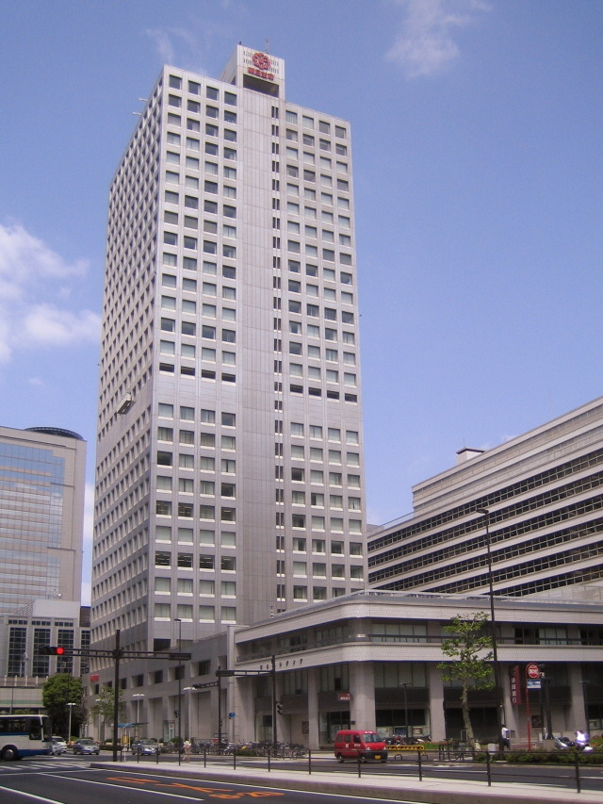
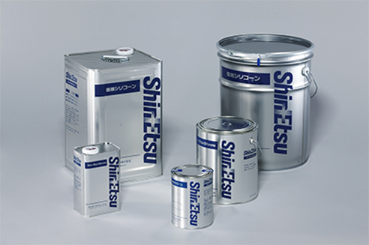
시가총액 TOP 10. 신에츠 화학공업
일본 도쿄도 치요다구에
있는 신에츠 화학공업 본사 건물
신에츠 화학공업
창립: 1926년 9월 16일
업종 : 화학업
시가총액 : 81조 8,124억원
(2021년 10월 11일 기준 7위)
신에츠 화학공업의 주력 제품인 실리콘, 염화 비닐수지

Slide 21
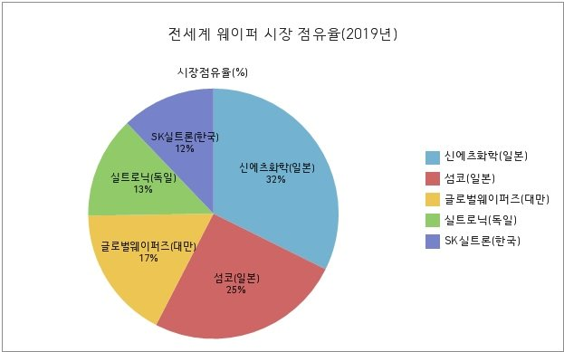
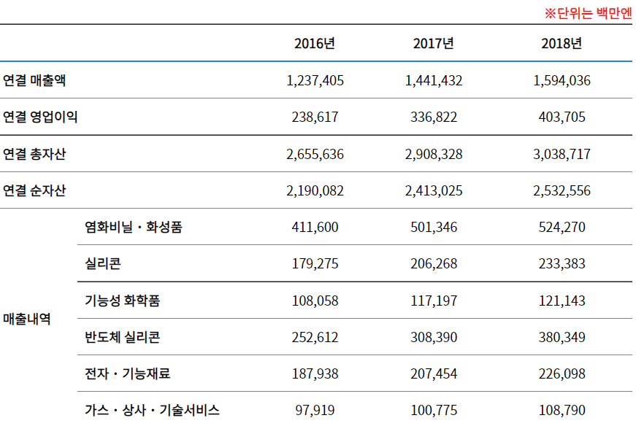
시가총액 TOP 10. 신에츠 화학공업
실리콘 웨이퍼,
염화 비닐 제조 세계 1위 기업
신에츠 화학 공업
16~18년도 신에츠 화학 공업
재무 정보

Slide 22
감 사 합 니 다

